Slide 1
Блокчейн-Технології
ЛЕКЦІЯ 1. ДЕЦЕНТРАЛІЗАЦІЯ В ІНФОРМАЦІЙНИХ СИСТЕМАХ

Slide 2
Що таке децентралізація?
Децентралізація передбачає розподілення функцій системи (зберігання даних, обчислення тощо) між її учасниками, причому без єдиного керуючого органу.
У теорії передачі даних децентралізація передбачає створення умов, за яких зникає потреба в існуванні центрального сервера, а учасники мережі мають однаковий ранг.

Slide 3
Централізовані системи та ієрархічні моделі управління, що застосовуються в них, мають низку недоліків. Наприклад, будь-яка централізована соціальна мережа, подібна до Facebook, має можливість здійснювати цензуру та блокувати акаунти користувачів. Непрозорість процесів, які відбуваються у централізованих інформаційних системах, не залишає клієнтам можливості доведення факту порушення конфіденційності їх приватних даних.
Децентралізована система передбачає наявність великої кількості незалежних учасників, які спільно здійснюють управління процесами. Подібний підхід вимагає від учасників узгоджених дій, що потрібні для досить ефективної взаємодії за відсутності центральної сторони.

Slide 4
Поняття децентралізації для інформаційних систем
Згідно стандарту ISO/IEC 2382:2015, інформаційна система – це система, призначена для збору, структурування , зберігання та обробки інформації, і відповідні організаційні ресурси, які до неї належать.
Можна виділити дві головні ознаки, що відрізняють децентралізовану інформаційну систему від централізованої. Перша з них полягає в тому, що всі її компоненти обов'язково повинні бути децентралізованими. «Ну і що ж?» – скажете ви. – «Припустимо, централізований сервіс передбачає, що копії бази даних зберігаються паралельно у всіх користувачів. Але ж подібний підхід не робить систему децентралізованою?» Правильно, але існує ще друга ознака. Вона передбачає, що децентралізація розщеплює ядро системи. Усі процеси, що раніше вважалися нероздільними, а саме – керування системою, управління особистими даними та активами, комунікація, процес прийняття рішень, зберігання й обробки інформації, аудит, – відтепер можуть виконуватися багатьма учасниками паралельно і незалежно.

Slide 5
Відмінність децентралізованих систем від систем з резервуванням
Для забезпечення стабільності характеристик певної системи часто використовується принцип резервування. Резервування передбачає введення надмірності до системи шляхом додавання запасних (резервних) компонентів. Такий підхід передбачає, що за відмови одного з компонентів системи, її функціонування не припиниться, а просто відбудеться заміна цього компонента на резервний. Прикладом резервування може вважатись дублювання деяких органів у організмі людини або ж наявність заступників у керівних посадовців.
Система з резервуванням – це система з резервними складовими, надлишковими відносно до мінімально необхідної їх кількості і виконуючими такі ж функції, що й основні елементи системи.

Slide 6
Важливо розуміти, що децентралізація обов’язково передбачає наявність резервування, але резервування не завжди передбачає децентралізацію. Справа в тому, що процес резервування може здійснюватися і для централізованих систем. Цей процес передбачає додавання резервних копій для ключових компонентів системи. У децентралізованому середовищі резервування є обов'язковим наслідком наявності незалежного набору компонентів у кожного з учасників системи.

Slide 7
Історія децентралізованих систем
Ще в 1970-х рр. у пошуках надійнішого способу зберігання цифрових даних суспільство звернуло увагу на децентралізацію, і одним з перших був реалізований проект під назвою Usenet. Принцип його роботи полягав у тому, що сервери обмінювалися даними згідно зі спеціальним алгоритмом, який забезпечував їх синхронізацію між собою. Таким чином, кожен сервер являв собою оновлювану локальну копію будь-якого іншого зі своєї мережі. У разі відмови в обслуговуванні одного з серверів система продовжувала своє функціонування, адже самі дані зберігалися на будь-якому іншому сервері. В порівнянні з наявними на той момент централізованими альтернативами підхід Usenet дозволив підвищити надійність зберігання даних.

Slide 8
Ідея Usenet надала уявлення про новий підхід до зберігання та синхронізації даних, тому цілком закономірно, що пізніше вона була покладена в основу подальших спроб реалізації надійного способу передачі даних.
У цей час був запропонований протокол передачі файлів – FTP (File Transfer Protocol). Він дозволив користувачам незалежно передавати файли один до одного і дав поштовх виникненню децентралізованих файлообмінних мереж і протоколів обміну повідомленнями, які почали активно розвиватися пізніше, в 1990-х рр. Серед них можна відзначити Topsites, IRC, Napster тощо.

Slide 9
На початку 1980-х світ побачив стек протоколів передачі даних TCP/IP, з яким з'явився звичний для нас сьогодні Інтернет. Це стало революцією в інформаційному світі, оскільки комп'ютери отримали можливість підключатися до глобального цифрового простору. Бізнес також отримав великий зиск від переходу процесів до цифрової форми, і більшість держав підтримали цю інновацію.
Інтернет став вільною мережею для поширення інформації та прикладом для інших сфер, які стали застосовувати принципи децентралізації для пошуку та обробки даних – зараз ми називаємо їх open API і sharing economy. Їх основна ідея полягає у прямій взаємодії користувачів один з одним, а також у спільному використанні ресурсів, послуг, контенту, пристроїв тощо.

Slide 10
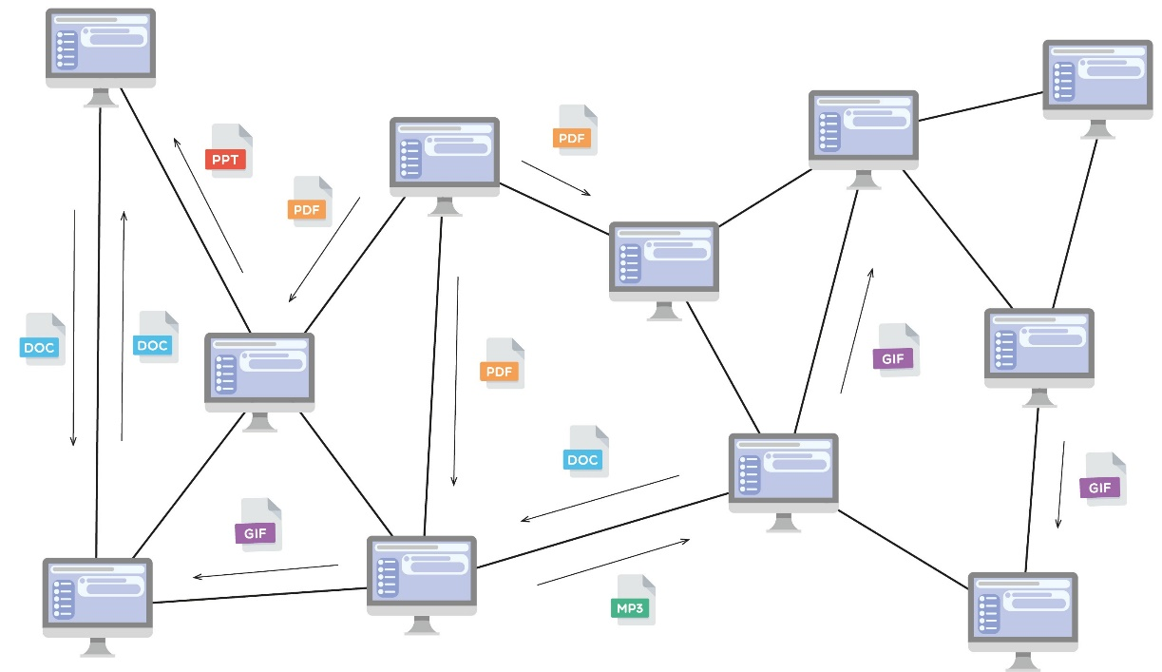
Децентралізовані файлообмінні системи
Стрімкий розвиток децентралізації у Мережі почався з появою сервісів і протоколів для кооперативного обміну файлами (рис. 1.1).
Рис 1.1 – Схема обміну файлами в децентралізованих файлообмінних мережах

Slide 11
Далі з'являлися інші файлообмінні мережі, такі як Gnutella, eDonkey2000, DC++ і I2HUB. Але пізніше багато з них також опинилися під загрозою, оскільки у регулюючих органів була можливість вплинути на компанію, що стояла за тим чи іншим сервісом.
У 2005 році компанія MetaMachine, що розробляла та підтримувала eDonkey2000, отримала спеціальний лист від Американської асоціації індустрії звукозапису (RIAA) з вимогою припинити діяльність своєї файлообмінної мережі. Діяльність, яка велася за допомогою eDonkey2000, не могла вважатися легальною, а компанія могла понести серйозну відповідальність в тому випадку, якщо не припинить діяльність сервісу.

Slide 12
Децентралізовані системи передачі даних
Що більше люди використовували глобальну мережу, тим гостріше відчувалася необхідність у забезпеченні конфіденційності. На початку 2002 року був запущений проект під назвою Tor (The onion router), який є системою проксі-серверів, що дозволяють встановлювати анонімне мережеве з'єднання, захищене від стеження за передачею даних. Реалізація Tor дозволила користувачам з усього світу обходити блокування трафіку місцевих провайдерів й отримувати доступ до даних, зберігаючи при цьому конфіденційність.

Slide 13
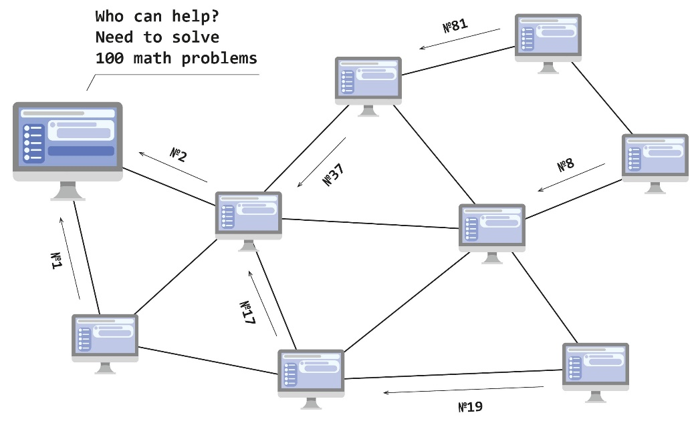
Децентралізовані обчислювальні системи
Децентралізовані обчислювальні системи (grid systems) – це системи, що використовують розподілені комп'ютерні ресурси для досягнення спільної мети (рис. 1.2). Кількість вузлів в таких системах може коливатися від декількох машин до сотень і тисяч робочих станцій.
Рис. 1.2 – Схема передачі результатів обчислень в децентралізованих обчислювальних системах

Slide 14
Децентралізовані системи зберігання даних
Децентралізований підхід до побудови таких систем передбачає, що різні фрагменти файлів зберігаються різними вузлами мережі (рис. 1.3).
У 2001 році з'явився BitTorrent – протокол, що дозволив працювати швидко, ефективно і був не тільки відмовостійким, але і незалежним. Звичайно, спочатку для роботи був потрібен централізований клієнт, але пізніше з'явилися torrent-клієнти, яких важко відстежити, а використання VPN (Virtual Private Network) дозволило підвищити рівень анонімності користувачів. І саме BitTorrent на сьогоднішній день є все ще функціонуючим продуктом та символом децентралізованого підходу – підходу, який успішно працює і донині.

Slide 15
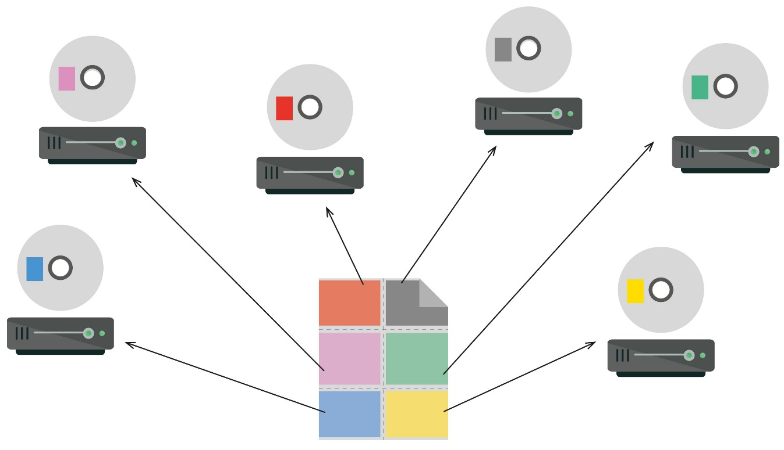
Рис. 1.3 – Схема розподілення фрагментів файла між учасниками децентралізованої системи зберігання даних

Slide 16
Крім BitTorrent існують інші цікаві рішення, що підтримують децентралізоване зберігання даних. Одним з таких є розподілене сховище IPFS. Суть функціонування цієї системи полягає в тому, що користувачі не завантажують файли з централізованих серверів, а безпосередньо обмінюються ними між собою. Ідея IPFS доволі схожа з концепцією World Wide Web. Кожному файлу в системі присвоюється унікальний ідентифікатор, який є його геш-значенням. Для відстеження історії цього файлу використовується Git (система управління версіями). Подібний підхід дозволяє забезпечити доступ до найбільш актуальної версії контенту, і при цьому гарантувати його автентичність. Пошук певного файлу можливий як за його ідентифікатором, так і за зрозумілим для людини іменем. Для цього використовується децентралізована система імен IPNS.

Slide 17
Децентралізовані системи прийняття рішень
Іншим цікавим способом застосування децентралізованого підходу є системи децентралізованого прийняття рішень.
На сьогодні дуже великі фірми не можуть керуватися однією людиною, а якщо такі й існують, то їх ефективність знаходиться під великим сумнівом. Тому практично у будь-якій достатньо великій організації існує рада директорів, безліч радників, а іноді право голосу в прийнятті рішень надається навіть співробітникам компанії. Практика показує, що такий підхід дійсно підвищує ефективність компанії завдяки співпраці людей, які мають різні погляди, різні способи оцінки конкретної проблеми та різні підходи до її рішення. Таким чином, кінцеве рішення, прийняте незалежними сторонами, можна вважати більш об’єктивним.

Slide 18
Децентралізовані платіжні системи
Наступним кроком стала децентралізація платіжних систем. Їх було набагато складніше децентралізувати зі зрозумілої причини – чутливості людей до всього, що безпосередньо пов'язане з безпекою їх грошей.
У 2009 році поява Bitcoin як першого дефіцитного цифрового товару надихнула людей на ідею відокремлення грошей від держави чи банків (в незалежності від того, наскільки вони життєздатні).
Саме на прикладі Bitcoin ми розглянемо особливості роботи децентрализованої облікової системи, оскільки багато принципів, згідно до яких він був спроектований і реалізований, є фундаментальними для будь-якої децентралізованої системи.

Slide 19
Як працюють традиційні платіжні системи
База даних зберігається на головному сервері (хмарі чи кластері)
Система керується централізовано
Користувачі відправляють запити до системи для проведення транзакцій
Однак мають місце певні ризики, які необхідно враховувати при роботі в такій системі. Одним з них є можливість повної відмови системи.
При виникненні певного роду ситуацій, ключові компоненти системи можуть відмовити і тим самим призвести до повної втрати її функціональності. Наявність систем резервування в деякій мірі пом'якшує ситуацію, однак і такий підхід не завжди може гарантувати безперебійну роботу сервісу.

Slide 20
Традиційні фінансові інструменти працюють по принципу, згідно з яким внутрішню облікову систему необхідно захищати з допомогою грубої сили. Мається на увазі, що центральний сервер, на якому знаходиться база даних, захищений тільки вздовж периметру. Якщо подолати зовнішній захист, то сама база даних залишиться незахищеною. В цьому і криються деякі недоліки. З однієї сторони, якщо атакующий подолає ций захист, то він може отримати повний доступ до даних та можливість їх модифікації. З іншого боку, такий підхід не дозволяє користувачам особисто перевіряти дані.

Slide 21
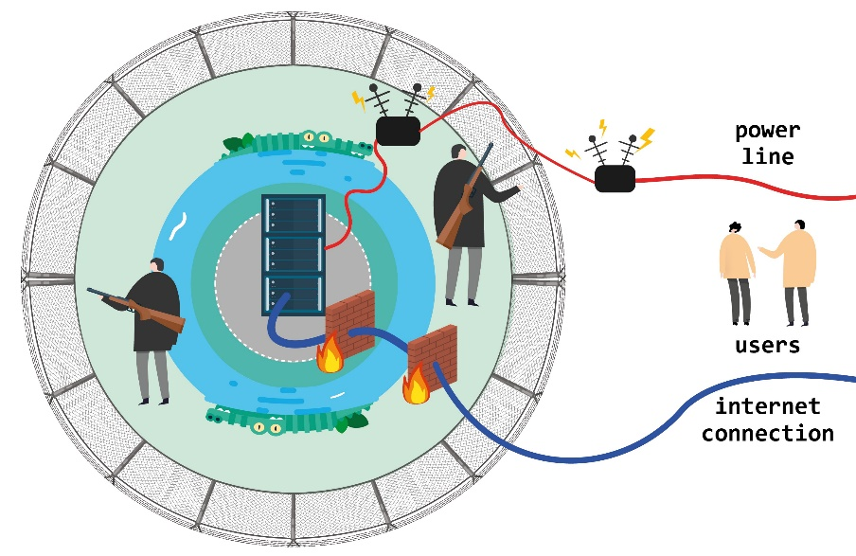
Користувач може тільки відправити запит до серверу, який в свою чергу обробить цей запит і згодом надішле відповідь (рис. 1.4).
Рис. 1.4 – Принципи захисту традиційних систем

Slide 22
Потенційна можливість цензурування дій користувача у системі також є одним з недоліків. Централізована система передбачає повну і беззастережну довіру користувача до власника і керівництва організації. Такий підхід містить у собі загрозу, що правила протоколу взаємодії в системі можуть бути порушені, якщо власнику системи це буде вигідно.

Slide 23
Проблеми, вирішення яких пропонує децентралізація
Можливість цензури
Наявність єдиної точки відмови
Необхідність довіряти власнику системи
Децентралізація можлива, коли йдеться про взаємодію рівноправних сторін.

Slide 24
Базові принципи децентралізації
Максимальне збільшення рівня незалежності кожного компонента системи
Збереження балансу між ефективністю роботи та засобами,
що застосовуються
Децентралізація можлива лише за умови збереження цілісності всієї системи

Slide 25
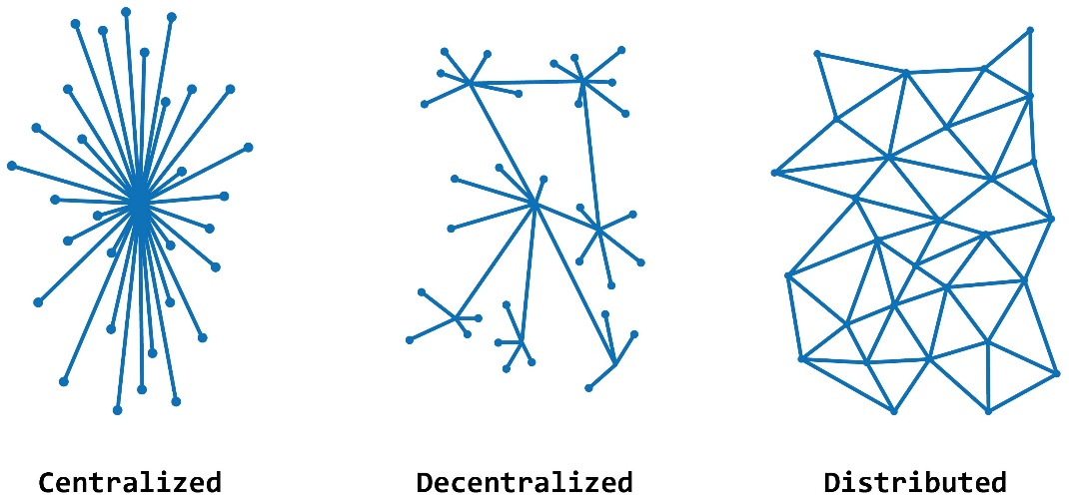
На рис. 1.5 зображені три підходи, що принципово відрізняються один від одного за своїм устроєм.
Рис. 1.5 – Види систем в залежності від способу взаємодії користувачів між собою
Зауваження: тут і далі (на малюнках і протягом тексту) ми будемо часто вживати стійкі вирази та терміни в оригіналі (англійською), щоб було менше розбіжностей у подальшому.

Slide 26
До централізованих систем можна віднести популярні соціальні мережі. Порушення роботи бази даних в таких системах торкнеться всіх користувачів.
До децентралізованих систем – банківську систему в цілому, бо її утворюють безліч локальних центрів, і несправності, наприклад, в банку Аргентини, не приведуть до затримок платежів у банках Німеччини.
До розподілених систем можна віднести mesh-мережі та систему зв'язку на основі кишенькових рацій, де система підтримується тільки пристроями користувачів, а відключення одного з пристроїв не вплине на взаємодію інших користувачів

Slide 27
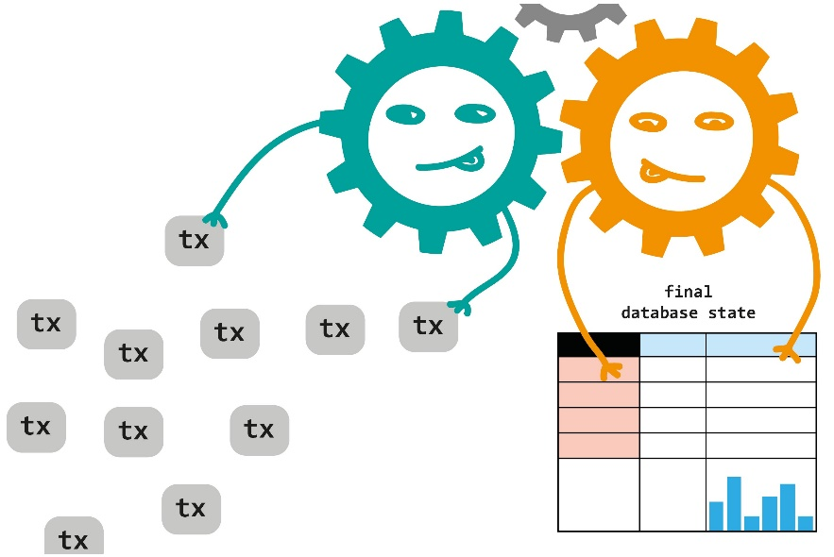
Облікова система – це окремий випадок автоматизованої системи обробки даних, яка передбачає наявність деякої бази даних і необхідності прийняття рішень стосовно її оновлення (рис. 1.6).
Рис. 1.7 – Архітектура облікової системи
Зауваження: під абревіатурою tx в цьому місці та в подальшому ми будемо мати на увазі транзакції.

Slide 28
Централізована облікова система включає до себе базу даних, механізми її оновлення та керуючий центр, відповідальний за підтримку її роботи. Керуючий центр не завжди може забезпечити достатній рівень безпеки обробки даних і надійності прийняття рішень. У пошуках кращих рішень світ прийшов до ідеї децентралізації облікових систем.

Slide 29
Децентралізована облікова система – це окремий випадок облікової системи, принциповою відмінністю якої є використання механізму досягнення консенсусу (згоди) між декількома незалежними сторонами. Отже, кожна сторона будує власну базу даних, а алгоритм досягнення консенсусу гарантує, що кожна побудована база даних ідентична іншим копіям.

Slide 30
Переваги децентралізованих систем
У загальному випадку децентралізована система передбачає, що учасники обмінюються інформацією безпосередньо, використовуючи p2p-протоколи та самостійно зберігають дані, що потрібні для них самих. Для цього вони запускають спеціальне програмне забезпечення, яке підтримує необхідний p2p-протокол конкретної децентралізованої системи. У децентралізованих системах обліку фінансів, таких як криптовалюти, передбачається, що всі учасники зберігають копії однієї і тієї ж бази даних та оновлюють їх, використовуючи алгоритми досягнення консенсусу.
Відмовостійкість
Незалежність від одноосібного контролю
Trustless (відсутня необхідність у довірі третій стороні)
Permissionless (вільне використання)
Persistence (незмінність кінцевого стану бази даних)
Liveness (гарантується додавання записів)
Формальність протоколів

Slide 31
Обмеження децентралізованих систем
Поряд з беззаперечними перевагами (які, у свою чергу, залежать від рівня децентралізації системи), у децентралізованих системах наявні деякі обмеження.
Перше з них полягає у відсутності служби підтримки (за визначенням), яка здатна вплинути на акаунти користувачів або транзакції. Це означає, що якщо ви випадково відправили транзакцію, і вона була додана до загальної бази даних, то вам буде нікуди звернутися за відшкодуванням, виправдовуючи це тим, що транзакція була випадковою.
Другим обмеженням є підвищена вартість підтримки системи. З плином часу база даних тільки зростає у розмірі. Це означає, що кожен її учасник повинен відводити все більше і більше ресурсів для зберігання та обробки даних.
Третім обмеженням є складність реалізації на децентралізованих платформах деяких функцій, що доступні централізованим системам. В якості прикладу можна навести підрахунок статистики чи оцінку стану системи у конкретний момент часу.

Slide 32
Фактори, що вповільнюють впровадження децентралізованих систем
Зі збільшенням рівня децентралізації зростає надійність і стійкість системи, проте збільшувати цей рівень не завжди просто. У процесі децентралізації можуть зустрічатися деякі складнощі та обмеження.
Складнощі оновлення протоколу
Проблема відповідальності
Складний процес монетизації розробки
Надлишковість і високі вимоги до обладнання
Проблема масштабованості

Slide 33
Висновки
Основна мета децентралізації – забезпечити систему властивостями, що дозволяють ефективно та надійно взаємодіяти користувачам один з одним в ситуації, коли вони не довіряють якомусь центральному органу чи посереднику. Криптографічні алгоритми, протоколи спільного прийняття рішень і технологія blockchain стали фундаментом, на якому можна побудувати дійсно прозору, захищену та досить ефективну децентралізовану облікову систему.

Slide 34
Дякую за увагу!

